Slide 1
Всероссийский конкурс «Юные техники и инновационные лидеры»
FootAssist
Live demo
Цифровая платформа для школьного футбола
D
M
Рейтинг, прогресс, состав, травмы, турнир, чат и QR-доступ в одном приложении для школьной команды.
GK
F
D
M
Школьный футбол становится измеримым
Номинация: ИТ-решения в образовании
Башкирская гимназия села Малояз · 2026

Slide 2
РЕГЛАМЕНТ ЮТИ 2026
Соответствие положению конкурса
Вывод
1
Участники
2
Номинация
FootAssist соответствует положению при подаче в номинацию 5 «ИТ-решения в образовании и не только». Проект является ИТ-разработкой для школьной жизни, сетевым инструментом для взаимодействия игроков, тренера и организатора, а также интерактивным общественно полезным проектом для своего края.
Положение допускает обучающихся 7-18 лет и индивидуальные/командные проекты. FootAssist создан школьником и может быть заявлен индивидуально или командой до 2 человек.
Номинация 5 прямо включает приложения для школьной жизни, сетевые решения для совместной работы и интерактивные предложения для общественно значимых проектов края.
3
Формат работы
4
Критерии
Работа имеет мультимедийную презентацию, веб-прототип, Android APK, QR-демо, описание проекта и техническую структуру.
Проект закрывает актуальность, новизну, цель и задачи, экспериментальную часть, практическую значимость, техническую документацию и экономику.
Важно: специальный кейс РЖД не выбран. FootAssist подается не в железнодорожный кейс, а в основную номинацию ИТ-решений.
FootAssist · ЮТИ 2026

Slide 3
ПОСТАНОВКА ЗАДАЧИ
Проблема и актуальность
Проблема
91%
88%
78%
В школьном футболе статистика часто ведется вручную или не ведется вообще. Игроков оценивают «на глаз», прогресс теряется, тренеру сложно учитывать травмы и форму, а турнирные результаты неудобно показывать зрителям.
хотят статистику
за паспорт
за QR-турнир
пример опроса
пример опроса
пример опроса
Почему это важно
Школьный спорт — часть образовательной среды. Если игрок видит личный прогресс, понятные рекомендации и честный рейтинг, он получает больше мотивации тренироваться, развиваться и участвовать в команде.
FootAssist · ЮТИ 2026

Slide 4
ЦЕЛЬ ПРОЕКТА
Цель, задачи и ожидаемый результат
Цель
Создать цифровую платформу для школьного футбола, которая помогает игрокам видеть прогресс, тренерам принимать решения по данным, а организаторам проводить турниры прозрачнее.
1
Цифровой паспорт игрока
2
Расчет рейтинга и рекомендации
3
Учет травм и автосостав
личный прогресс
понятные данные
безопасная нагрузка
4
Турнирная таблица и QR-доступ
5
Чат и организационная связь
6
Проверка полезности через опрос и пилот
зрительский доступ
командная связь
измеримый эффект
FootAssist · ЮТИ 2026

Slide 5
ОПИСАНИЕ ПРОДУКТА
Решение: FootAssist
Работает как веб-приложение и может открываться по QR-коду.
Имеет Android-версию через Capacitor.
Использует разные роли доступа: игрок, тренер, организатор, зритель.
Сохраняет демо-данные в браузере, чтобы прототип вел себя как живой продукт.
FootAssist
Цифровой футбольный кабинет
Паспорт
Рейтинг
Турнир
QR
Главная идея
Каждый матч виден. Каждый игрок растет.
FootAssist · ЮТИ 2026

Slide 6
ПОЛЬЗОВАТЕЛИ
Целевая аудитория и роли
1
Игрок
2
Тренер
3
Организатор
4
Зритель
видит паспорт, статистику, рекомендации, расписание, историю и чат
ведет команду, принимает заявки, редактирует статистику и состав
управляет турниром, подтверждает данные и показывает AI-демо
смотрит турнир, матчи, MVP и рейтинг по QR-коду
Разделение ролей помогает выполнить требование к практической значимости: каждый участник школьной футбольной среды получает свой полезный сценарий.
FootAssist · ЮТИ 2026

Slide 7
ФУНКЦИОНАЛЬНОСТЬ
Ключевые функции прототипа
1
Цифровой паспорт
2
Рейтинг
3
Развитие
карточка игрока, фото, позиция, статус, метрики и общий уровень
формула: голы, передачи, отборы, точные пасы, ошибки, сейвы
рекомендации, диаграмма навыков, история матчей и прогресса
4
Матч-день
5
Турнир
6
Коммуникация
автоподбор стартового состава с учетом позиции и травм
таблица, матчи, очки, MVP и экспорт результатов
чат тренера и игрока, заявки игроков и команд
FootAssist · ЮТИ 2026

Slide 8
ДОВЕРИЕ К СИСТЕМЕ
Честность данных и безопасность
Матч
Ввод
Проверка
Рейтинг
Игрок не может самостоятельно накрутить официальную статистику.
Тренер или организатор подтверждает показатели после матча.
AI Video Analysis честно обозначен как перспектива, не как готовое распознавание.
В демо не используются реальные персональные данные, точный адрес не обязателен.
FootAssist · ЮТИ 2026

Slide 9
ПРОВЕРКА ИДЕИ
Исследовательская и экспериментальная часть
План пилотного теста
24
5 мин
4
1. Показать прототип 15-30 ученикам, 2-3 тренерам и нескольким родителям.
2. Проверить понятность рейтинга, QR-доступа и цифрового паспорта.
3. Собрать проценты, отзывы и замечания.
4. Повторно улучшить интерфейс по обратной связи.
ответа
демо
роли
цель пилота
на человека
проверить отдельно
Что будет доказательством
Результаты опроса, скриншоты демонстрации, 3-5 отзывов пользователей и вывод о самой полезной функции. Эти данные напрямую закрывают критерий исследовательской и экспериментальной части.
FootAssist · ЮТИ 2026

Slide 10
ТЕХНИЧЕСКАЯ ДОКУМЕНТАЦИЯ
Техническая реализация
Стек
Архитектура прототипа
Проверка
React 19
Vite
Capacitor Android
QRCode
LocalStorage
HTML/CSS
Компонент App хранит состояние демо, роли, игроков, заявки, турнир и чат. Сборка публикуется в папку docs для GitHub Pages. Android получает те же web assets через Capacitor sync.
npm run lint — проходит
npm run build — проходит
cap sync android — выполнен
assembleDebug — APK собран
FootAssist · ЮТИ 2026

Slide 11
ЭКОНОМИЧЕСКИЕ РАСЧЕТЫ
Экономика внедрения
0 ₽
49 ₽
99 ₽/мес
299 ₽/мес
школьный доступ
расширенный отчет
команда
секция
базовое веб-демо и пилот
возможная платная функция
перспективная версия для класса
версия для нескольких команд
Минимальные расходы пилота
Масштабирование
Пилот можно провести почти без бюджета: телефон или компьютер, QR-код, школьный матч, опрос и демонстрация прототипа.
При развитии нужны база данных, авторизация, сервер, дизайн-иконки, поддержка турниров и возможные партнерства с местным бизнесом.
FootAssist · ЮТИ 2026

Slide 12
НОВИЗНА
Новизна и потенциал развития
Что нового в проекте
Куда развивать дальше
Цифровой паспорт школьного футболиста
Связка рейтинга, травм и автосостава
QR-доступ к турниру для зрителей
Режим жюри для быстрой демонстрации
Премиальный HTML-отчет игрока
Реальные аккаунты и база данных
PDF-отчеты по игрокам и командам
История сезонов и графики развития
Настоящий видеоанализ на компьютерном зрении
Возможная регистрация как ПО или база данных
FootAssist · ЮТИ 2026

Slide 13
ОЧНАЯ ЗАЩИТА
Маршрут демонстрации за 5 минут
1
Режим жюри
2
Паспорт игрока
3
Матч-день
4
Турнир
5
Тестирование
сразу показать проблему, пользу и соответствие
цифровая карточка, рейтинг и рекомендации
состав строится с учетом травм и формы
таблица, матчи, MVP и QR для зрителей
план опроса, метрики и выводы
Важно уложиться в регламент: выступление строго до 5 минут.
FootAssist · ЮТИ 2026

Slide 14
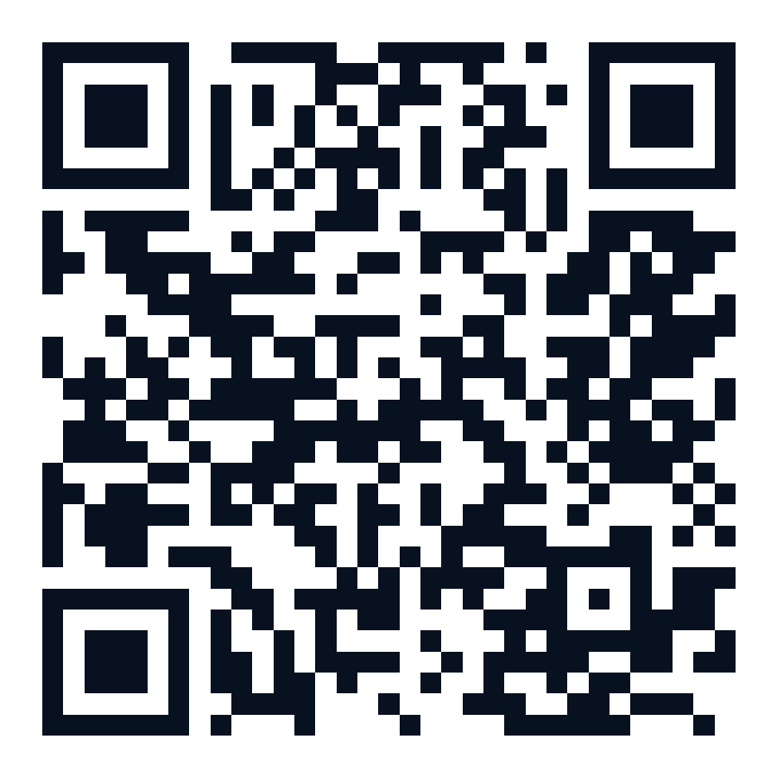
ПРАКТИЧЕСКАЯ ЗНАЧИМОСТЬ
Вывод
FootAssist соответствует регламенту ЮТИ как ИТ-решение для школьной жизни и образовательной среды.
Проект имеет рабочий прототип, а не только идею.
Закрывает критерии актуальности, новизны, практической значимости и технической реализации.
Имеет понятный план тестирования и дальнейшего развития.
Может быть внедрен в школе или секции как пилот с минимальными затратами.
https://taaaaaaaaaaaaaaaamik.github.io/FootAssist/
Каждый матч виден. Каждый игрок растет.
FootAssist · ЮТИ 2026

